Slide 1
R-FreeRTOS
李东阳 周宜晖 陈云逸
2022/4/5

Slide 2
FreeRTOS介绍
RTOS（实时操作系统）
用于嵌入式系统的轻量级内核
通过优先级调度满足强实时性要求，严格保证高优先级任务的响应时间
多任务、多级中断、高可靠、高精度计时
模块化、实时性、并发性

Slide 3

FreeRTOS介绍
FreeRTOS
免费、开源、Market Leading
简单、可移植
调度灵活
2018年IoT设备所采用操作系统的倾向性调查

Slide 4
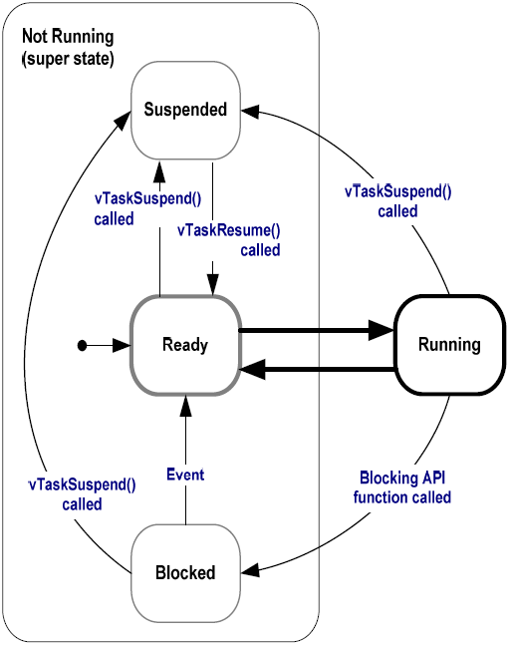
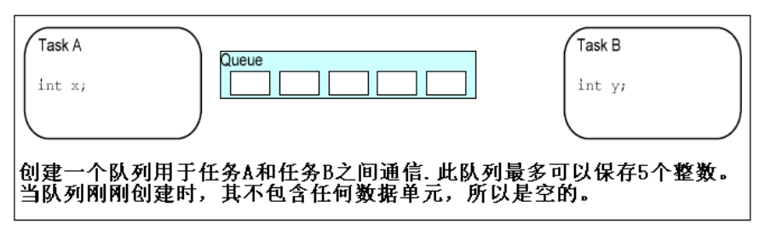
FreeRTOS介绍
任务管理：用一组双向链表维护
灵活的抢占式调度机制：优先级调度+扩充的“非运行态”
vTaskPrioritySet() API 设置任意任务的优先级
阻塞态（被动恢复就绪）、挂起态（主动恢复就绪）
内存管理：四种模式
消息队列：任务间通信，阻塞式读写
延迟中断处理：信号量+中断处理任务
低功耗模式：IDLE进入+Tickless
临界区保护：基本方式、挂起调度器

Slide 5
用Rust重新设计FreeRTOS
没有垃圾回收的内存安全
没有数据竞争的并发
更安全的基本数据结构
与C的高兼容性
优秀的移植性

Slide 6
相关工作
FreeRTOS开源代码
C语言实现
支持包含X86，Xilinx，Altera等多达30种的硬件平台
丰富的生态与第三方扩展

Slide 7
相关工作
Rust-FreeRTOS(2019)
实现了大部分基础功能
内核部分使用了Rust，硬件相关代码引用了开源的C代码
使用Rust std库，仅能在qemu-x86平台上运行

Slide 8
已完成工作
框架搭建与核心数据结构实现：安全的双向链表
Rust实现底层RISC-V硬件相关api
基本任务管理：创建与维护、基于时间片的切换、基于优先级的简单调度、执行
基于buddy_system的内存管理
临界段保护机制

Slide 9
框架搭建与核心数据结构实现
FreeRTOS的READY_LIST、DELAY_LIST、xQueue(消息队列）等核心变量的实现都需要用到双向链表
使用Rust智能指针的安全链表

Slide 10
Rust实现底层RISC-V硬件相关api
实现了与Qemu-riscv-virt的串口交互
移除std库，在core基础上独立搭建底层交互
完成时钟初始化与中断处理

Slide 11
基本任务管理
任务的创建与维护：实现了x_task_create_static()接口进行任务静态的创建，任务栈的初始化等工作
基于时间片的切换：在时钟中断触发后，由trap_handler进入vTaskSwitchContext()进行任务调度
简单调度:实现了基于优先级的任务调度的基础版本

Slide 12
基于buddy_system的内存管理
在no_std环境下，使用buddy_system中的LockedHeap作为global_allocator进行全局的动态内存管理

Slide 13
临界段保护机制
确保用户任务进入临界段后不被中断打断
支持安全的临界段嵌套

Slide 14
预期规划
任务的优先级调度机制完善
任务状态扩充
基于队列的任务间通信
任务延迟列表实现
硬件迁移（ SIFIVE )

Slide 15
过程中的挑战
内存空间布局规划
原Demo内核栈大小不足以支持buddy_system完成初始化
指令压缩带来的问题
向mtvec写入的trap_handler地址需要4字节对齐，开启指令压缩后并不能保证这一点，导致中断跳转失败
双向链表的实现
双向链表直接使用Arc会产生循环引用，故在设计时考虑使用Weak和变量存活性的问题

Slide 16
Demo展示

Slide 17
谢谢！

